Slide 1


Arterial Hipertoniyanın Müalicasinda Ferdi Yanaşma
An Individual Approach to the Treatment of Arterial Hypertension
Prof. Dr. Enver Atalar, FESC, FACC
Hacettepe Üniversitesi Tıp Fakultesi
Kardiyoloji Anabilim Dalı, Ankara
Türk Kardiyoloji Derneği Başkan Yardımcısı

Slide 2
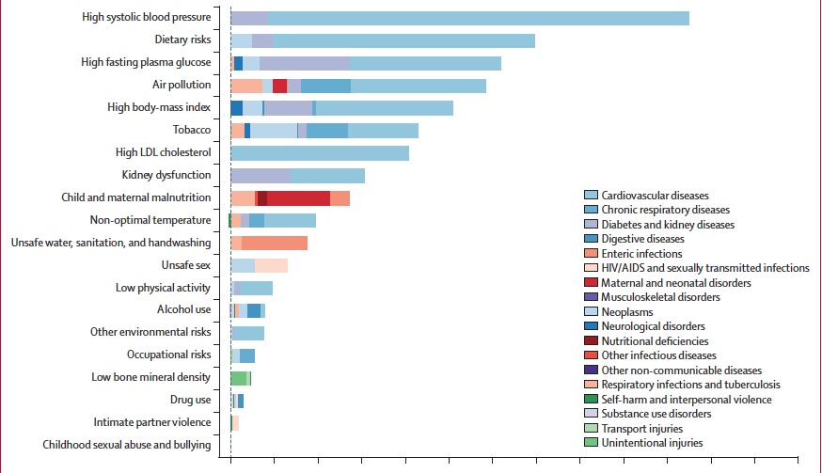
Tüm dünyada önde gelen risk faktörlerine bağlı ölüm oranları (2019)
Hipertenziya qlobal ölümün ən böyük səbəbidir

Slide 3
ESC 2018 Tedavi Önerileri
Evre 1
Hipertansiyon
KB 140- 159/90- 99 mm Hg
Evre 2 ve Evre 3
Hipertansiyon
KB
≥160 / ≥100 mmhg
Yüksek normal KB
130- 139/85- 89 mm Hg
Yaşam tarzı değişikliği
Yaşam tarzı değişikliği
Yaşam tarzı değişikliği
KVH, böbrek hastalığı
veya HOH olan yüksek veya çok yüksek riskli hastalarda hemen ilaç tedavisi
Tüm hastalarda hemen ilaç tedavisi
KVH özellikle KAH
olan çok yüksek riskli
hastalarda ilaç tedavisini
düşünün
Düşük-orta riskli hastalarda 3-6 aylık yaşam tarzı değişikliği sonrası KB kontrol edilemezse ilaç tedavisi
3 ayda kan basıncı kontrolünü hedefleyin

Slide 4


ESC / ESH 2018 arterial hipertenziyada ilkin müalicə
olaraq gündə bir dəfə ikili dərman birləşmələrini tövsiyə edir
Necə müalicə etmək lazımdır: ağırlaşmamış hipertenziyada dərman müaicəsi
1 Hab
İlkin müalicə
ikili kombinasiya
AÇFi və ya ARB+KKB və ya diuretik
Consider monotherapy in low risk grade 1 hypertension (systolic BP <150 mm Hg), or in very old (≥80 years) or frailer patients
Arterial təzyiqə nəzarət üçün hədəf 3 ay ərzində (<140/90 mm.c.s.) və 130/80 mm.c.s. Əgər dözülürsa*
1 Hab
Addım 2
üçlü kombinasiya
AÇFi va ya ARB+KKB +
diuretik
Consider monotherapy in low risk grade 1 hypertension (systolic BP <150 mm Hg), or in very old (≥80 years) or frailer patients
Gündə bir dəfə qabul olunan uzunmüddətli təsiri olan preparatların təyinatı tövsiyə olunur
2 Hab
Addım 3
üçlü kombinasiya
+ spironolakton
Və ya başqa dərman
AÇFi və ya ARB+KKB və ya diuretik
Consider monotherapy in low risk grade 1 hypertension (systolic BP <150 mm Hg), or in very old (≥80 years) or frailer patients
*for patients <65 years old.
ACEi: angiotensin-converting enzyme inhibitor; ARB: angiotensin receptor blocker; BP: blood pressure; CCB: calcium channel blocker; CV: cardiovascular; HMOD: hypertension-mediated organ damage; MI: myocardial infarction; od: once daily; PAD: peripheral artery disease; SPC: single-pill combination.
Williams B et al. J Hypertens. 2018;36:1953-2041.
In EU, Coveram is indicated as substitution therapy in patients already controlled with perindopril and amlodipine. To be approved by local RA.

Slide 5
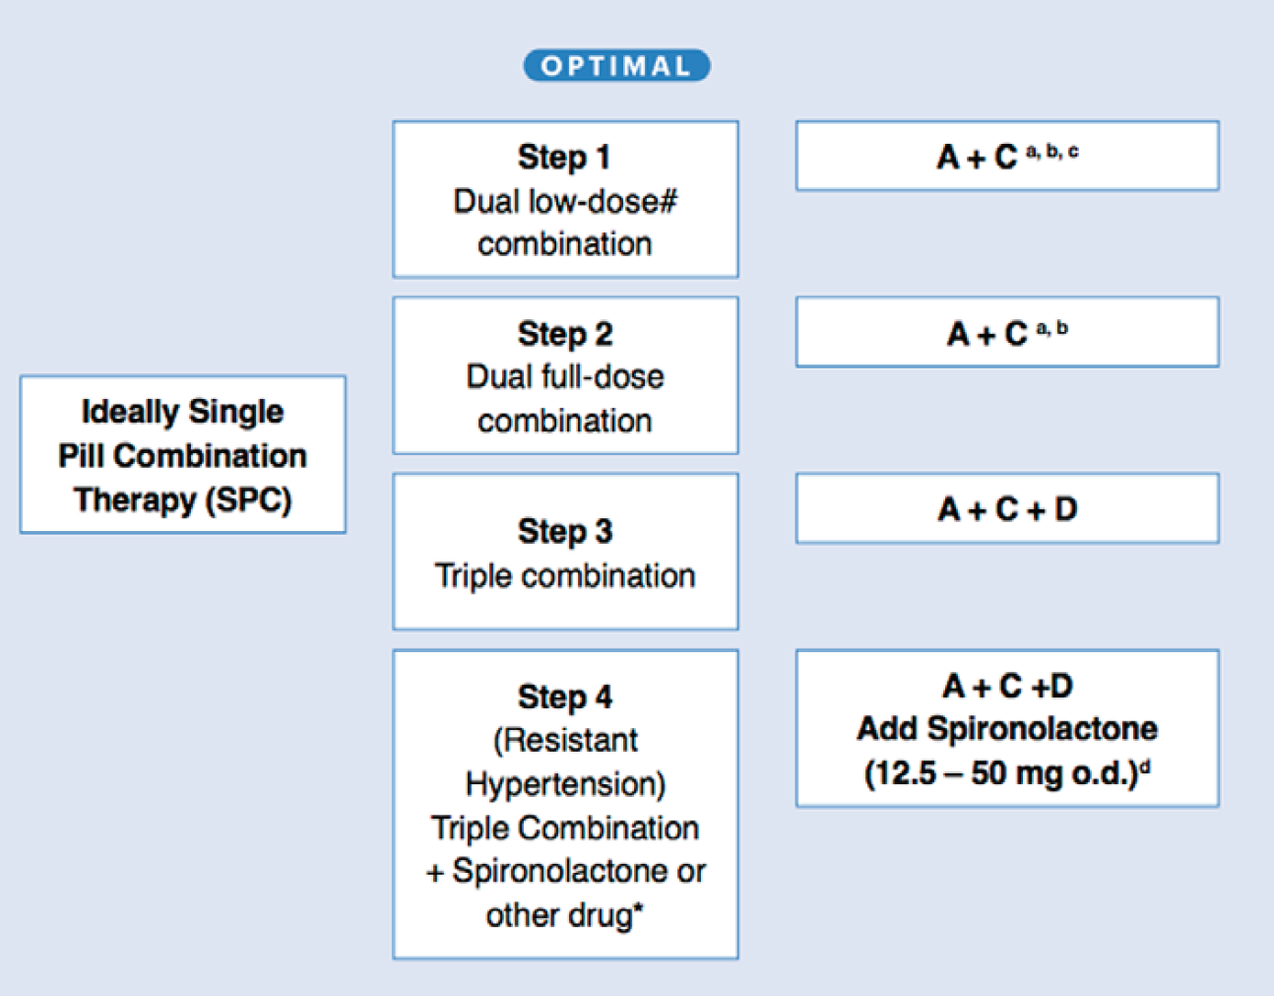
ACEi/ARB + KKB
Düşük doz ikili kombinasyon
ACEi/ARB + KKB
Tam doz ikili kombinasyon
A+KKB +Diuretik
ÜÇLÜ kombinasyon
A+C+D + Spiranolakton veya başka ilaç

Slide 6
Herhangi ilaçla tansiyonu düşürür
Eğer tek tabletli kombinasyon yoksa, serbest kombinasyon kullan
Eğer tiazid benzeri diüretik yoksa, tiazid kullan
Non-DHP-KKB tolere edilemezse veya uygun olan yoksa veya alternatif DHP kullan

Slide 7
ACEi/ARB + KKB
Düşük doz ikili kombinasyon
ACEi/ARB + KKB
Tam doz ikili kombinasyon
A+KKB +Diuretik
ÜÇLÜ doz ikili kombinasyon
A+C+D + Spiranolakton Veya başka ilaç
Beta Bloker : Kalp yetersizliği, Angina, post-MI, AF
Monoterapi: Düşük riskli evre 1 HT veya çok yaşlı (>80y)-kırılgan hasta
Spiranolactone veya K tutucu diüretik dikkat: GFR<45 veya K>4.5 mmol/L

Slide 8
Hipertansiyon Hastalarında KAN BASINCI HEDEFLERİ
Clinical Condition(s) | BP Threshold, mm Hg | BP Goal, mm Hg
General
Clinical CVD or 10-year ASCVD risk ≥10% | ≥130/80 | <130/80
No clinical CVD and 10-year ASCVD risk <10% | ≥140/90 | <130/80
Older persons (≥65 years of age; noninstitutionalized, ambulatory, community-living adults) | ≥130 (SBP) | <130 (SBP)
Specific comorbidities
Diabetes mellitus | ≥130/80 | <130/80
Chronic kidney disease | ≥130/80 | <130/80
Chronic kidney disease after renal transplantation | ≥130/80 | <130/80
Heart failure | ≥130/80 | <130/80
Stable ischemic heart disease | ≥130/80 | <130/80
Secondary stroke prevention | ≥140/90 | <130/80
Secondary stroke prevention (lacunar) | ≥130/80 | <130/80
Peripheral arterial disease | ≥130/80 | <130/80
BP Thresholds for and Goals of Pharmacological Therapy in Patients With Hypertension According to Clinical Conditions
Tüm Hipertensiyon Hastalarında
Kan Basıncı Hedefi <130/80 mmHg

Slide 9
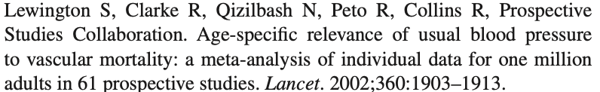
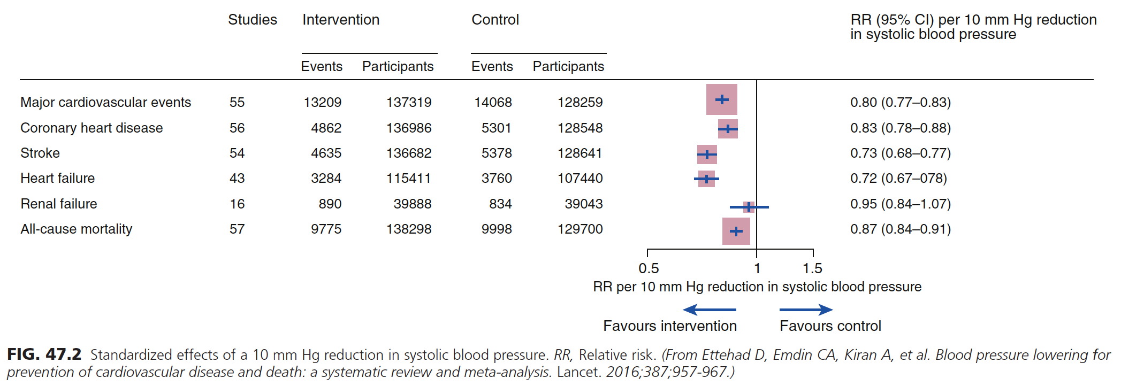
Kan basıncında 20/10 mmHg’lık azalma sonucunda; KV risk % 50 ↓
Kan basıncında 10/5 mmHg’lık azalma sonucunda; Majör KV olaylar % 20 ↓ İnme %27↓
Kalp Yetmezliği %28↓ Ölüm %13 ↓

Slide 10
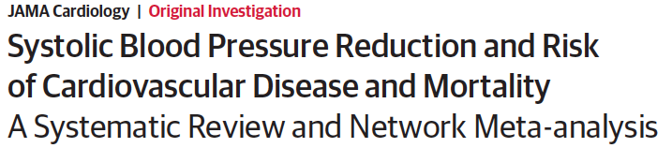

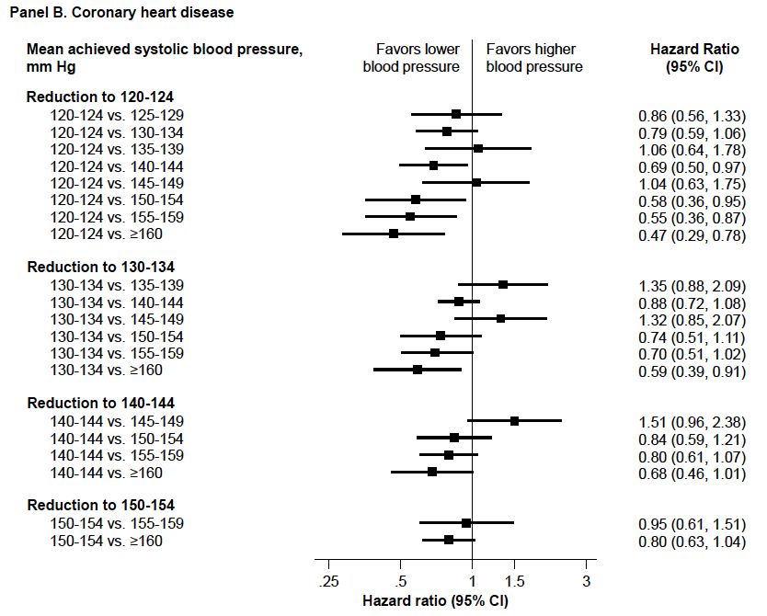
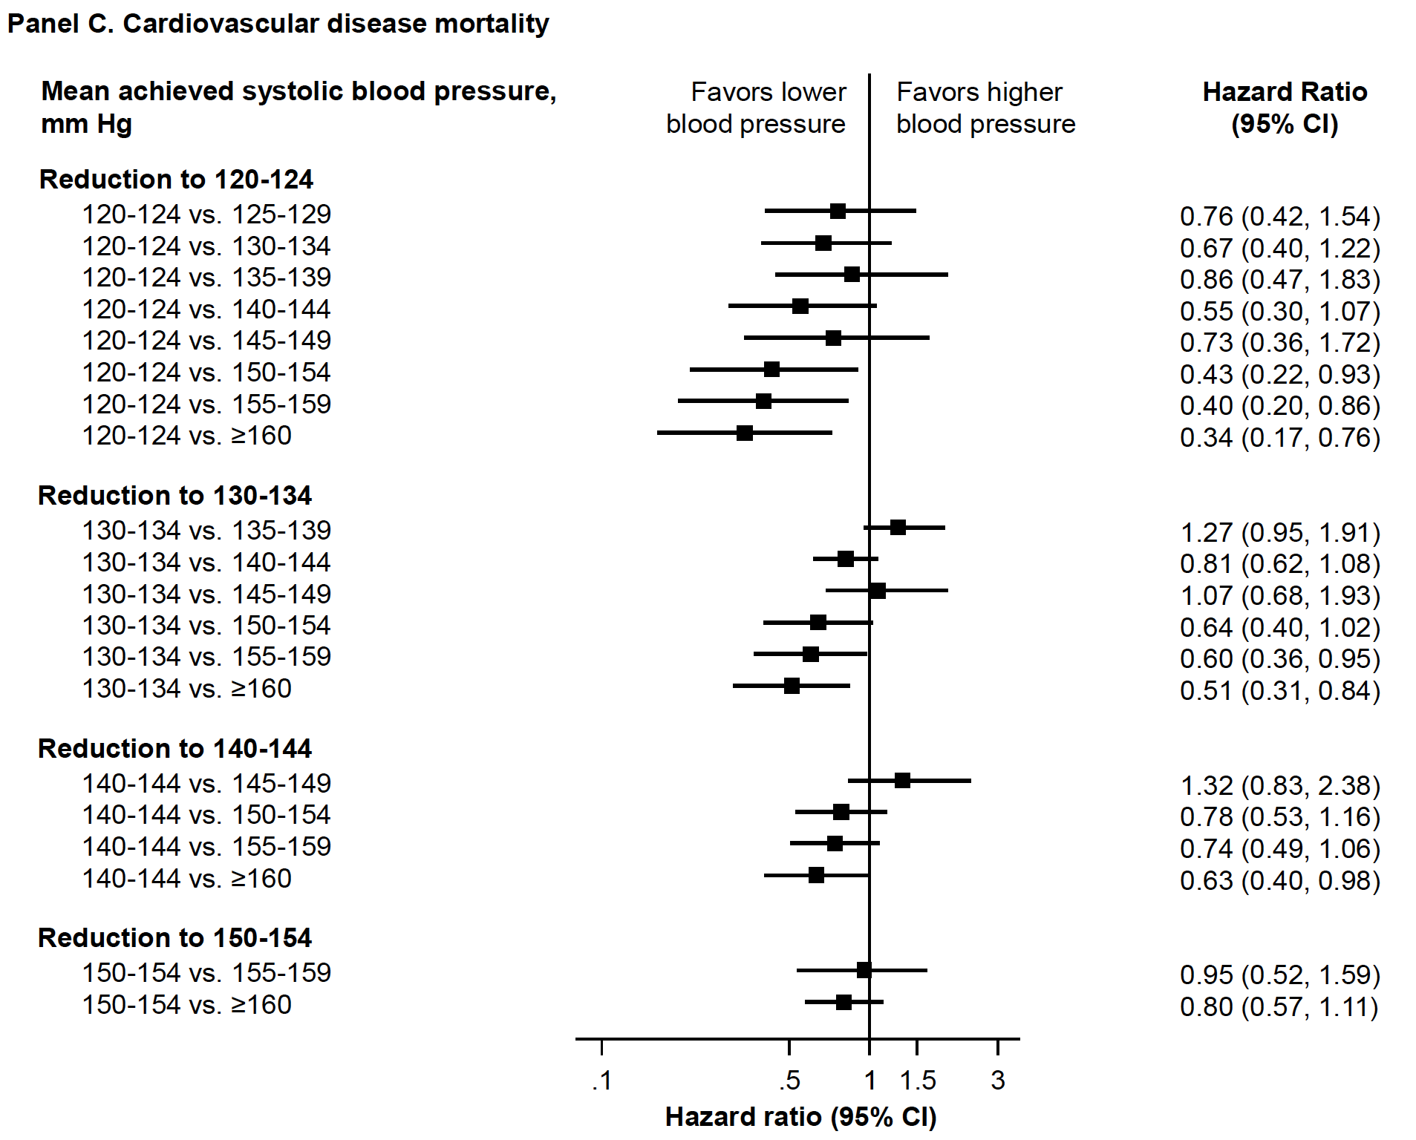
Kan Basıncında azalma ne kadar fazla olursa, Koroner Kalp Hastalığı ve Mortalite azalması o kadar fazla olur

Slide 11
Anti-Hipertansif Tedavi Seçilirken Dikkat Edilmesi Gerekenler
Etkin Kan Basıncı Kontrolü
Kanıtları olan (Kanıta Dayalı) ilaç seçilmeli
  Mortalite ve Morbiditeye (İnme, MI, KBH vs) Etkin İlaç
Hastanın eşlik eden diğer hastalıklarına uygun ilaç
Yan etki Riski en az
Kullanım Kolaylığı (tek tablet)

Slide 12
Hipertansiyon Hastalarında Sıklıkla Eşlik Eden Durumlar
Koroner Arter Hastalığı
Diyabet
Dislipidemi
Kronik Böbrek hastalığı
Kronik Kalp Yetersizliği
Hiperurisemi-Gut
AF

Slide 13
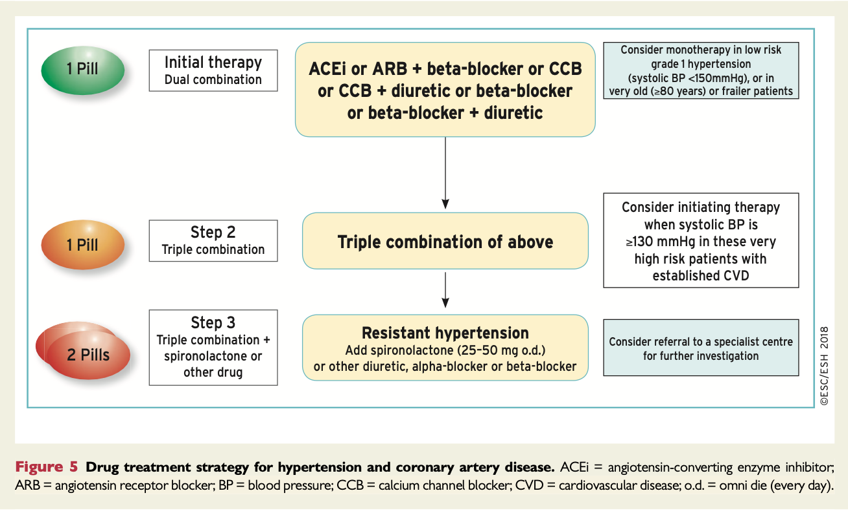

Hipertansiyon ve Koroner Arter Hastalığında
Önerilen Tedavi Yaklaşımı

Slide 14
Öncelikle
AÇFi-lar mü ARB mi
Tercih edelim

Slide 15
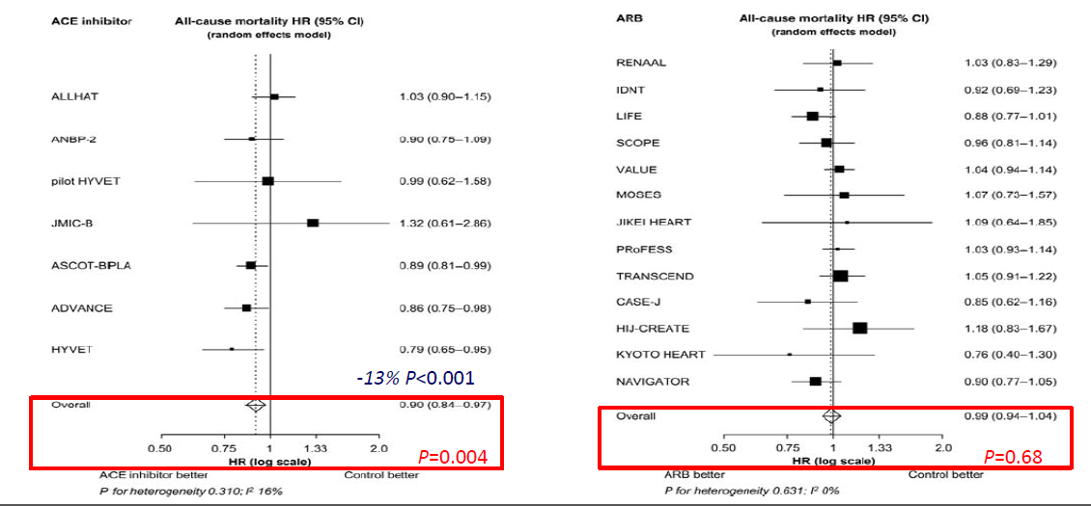
AÇFi ve ARB
Ölümü azaltma üzerine etkileri
AÇFi
ARB
AÇFi tedavisi ile Ölümde %10 azalma
ARB tedavisi ile Ölümde azalma YOK

Slide 16
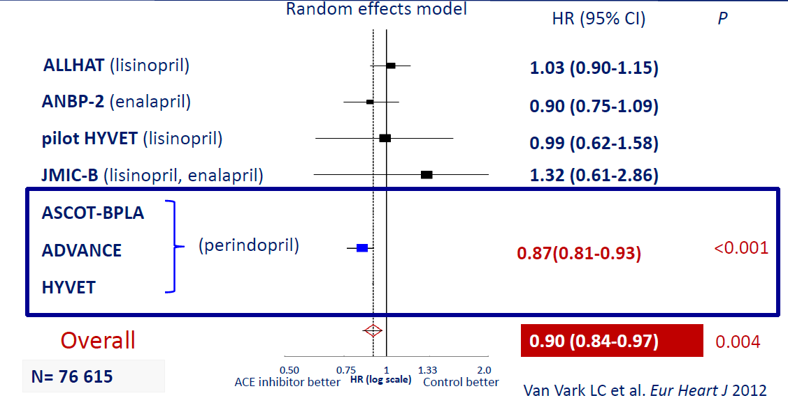
AÇFi. ile ölüm azalması sadece PERİNDOPRİL tedavisi ile

Slide 17
ARB ve AÇFi. ile Anti-Hipertansif Tedavinin Kardiyovaskuler Ölüme Etkisi
Perindopril
%13
%21

Slide 18
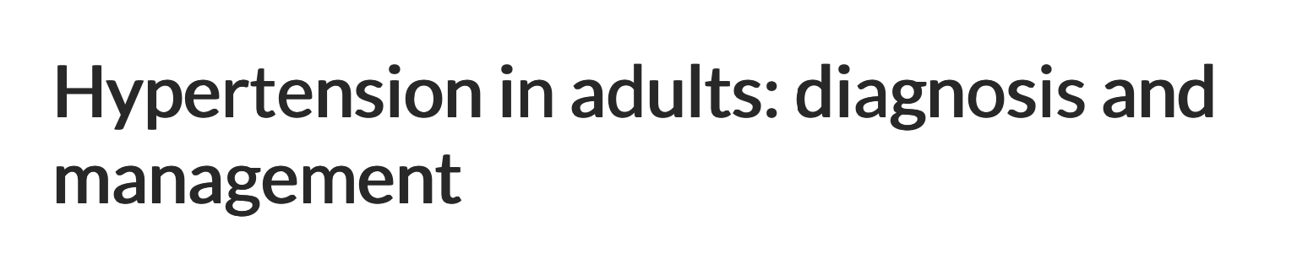

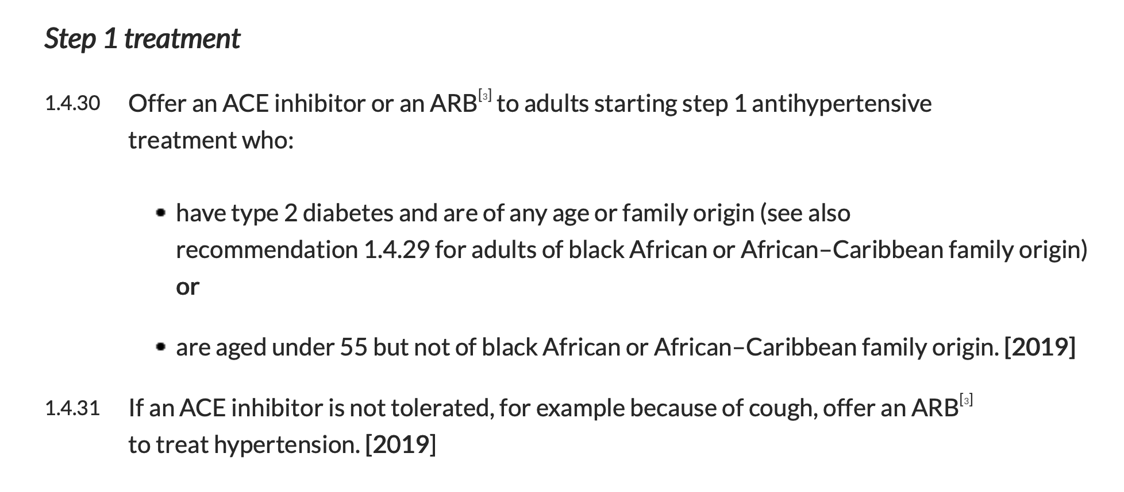

HT tedavisinde; AÇFi tolere edilmezse ARB kullanılır

Slide 19
HOPE - Çalışması
Yüksek riskli hasta 9274
%80 KAH 10 mg Ramipril
KB azalma 3/2 mmHg
22% Risk Azalması
p<0.001
16% Risk
Azalması
p=0.006
20% Risk Azalması
p=<0.001
25% Risk Azalması
p<0.001
31% Risk Azalması
p=<0.001
0% Risk Azalması
p=0.78
MI/İnme/
KV Ölüm
KV ÖLÜM
MI
İNME
KV Dışı Ölüm
Total
Mortalite
N Engl J Med, January 20, 2000

Slide 20

Primer Sonlanım: Perindopril ile %20 anlamlı azalma
% KV Ölüm, MI or kardiyak arrest
14
Placebo
12
10
Perindopril
8
6
4
RRR: 20%
p = 0.0003
2
0
0
1
2
3
4
5
Years
Placebo annual event rate: 2.4%

Slide 21
Perindopril tedavisi ile hipertansiyonu olan ve olmayan hastalarda KV olayda azalma sağlanır.
Sub-grup analizi
Perindopril
daha iyi
Placebo
daha iyi
RRR (%)
Hypertansiyon var
18.6
Hipertansiyon yok
19.9
Diabetes mellitus
18.9
Diabetes mellitus yok
19.0
İnme/TIA
15.8
İnme/TIA yok
19.9
0.5
1.0
2.0

Slide 22
Koroner arter hastalarında AÇFi. ile Sekonder koruma
QUIET
HOPE
50
4% Risk artışı
RR 1.04 (0.89–1.22)
P=0.6
Placebo
Quinapril
20 mg
%
Patients
20
22% Risk azalması
R 0.78 (0.70–0.86)
P=0.001
40
30
15
Ramipril
10 mg
20
Placebo
10
10
PEP: CV death, MI, cardiac arrest, revascularization, hospitalization for UA
5
0
PEP: CV death, MI, stroke
Time
(years)
Time
(years)
1
0
0
2
3
0
1
2
3
4
EUROPA
PEACE
14
Placebo
30
4% Risk azalması
HR 0.96 (0.88–1.06)
P=0.43
12
20% Risk azalması
RR 0.80 (0.71–0.91)
P=0.0003
%
Patients
25
10
20
Trandolapril
4 mg
8
Placebo
6
Perindopril
8 mg
15
4
10
2
PEP: CV death, MI, cardiac arrest
5
0
Time
(years)
PEP: CV death, MI, revascularization
0
1
2
3
4
5
0
Time
(years)
1
2
3
4
5
6
HOPE Study Investigators. N Engl J Med. 2000;342:145-53. PEACE Trial Investigators. N Engl J Med. 2004;351:2058-68.
EUROPA Investigators. Lancet. 2003;362:782-8. Pitt B et al. Am J Cardiol. 2001;87:1058-63.
Notes:
22
1. HOPE Study Investigators. Effects of an angiotensin-converting-enzyme inhibitor, ramipril, on cardiovascular high-risk patients. N Engl J Med. 2000;342:145-153.
2. EUROPA Investigators. Efficacy of perindopril in reduction of cardiovascular events among patients with stable coronary artery disease: Randomised, double-blind,
placebo-controlled, multicentre trial (the EUROPA study). Lancet. 2003;362:782-788.
3. PEACE Trial Investigators. Angiotensin-converting-enzyme inhibition in stable coronary artery disease. N Engl J Med. 2004;351:2058-68.
4. Pitt B, O’Neill B, Feldman R, Ferrari R, Schwartz L, Mudra H, et al, for the
QUIET Study Group. The Quinapril Ischemic Event Trial (QUIET): Evaluation of chronic ACE inhibitor therapy in patients with ischemic heart disease and preserved left ventricular function. Am J Cardiol. 2001;87:1058-1063.
5. Pitt B. ACE inhibitors for patients with vascular disease without left ventricular dysfunction–May they rest in PEACE? N Engl J Med. 2004;351:2115-2117.
Four major trials have been conducted in high-risk CAD patients with normal
LV function.
HOPE demonstrated the benefit of ramipril 10 mg in high-risk stable CAD patients without LV dysfunction or heart failure. The primary outcome (CV death, MI, and stroke) was reduced 15% after 1 year and 22% at the end of the study.¹
EUROPA, conducted in lower-risk patients with stable CAD and no heart failure, demonstrated a 20% reduction with perindopril 8 mg in the primary outcome
(CV death, MI, and cardiac arrest).² Thus, HOPE and EUROPA demonstrated comparable benefits with long-term treatment.
In contrast, PEACE demonstrated a neutral effect of trandolapril 4 mg on the primary outcome (CV death, MI, and revascularization) in lower-risk patients
with stable CAD and no LV dysfunction.³
QUIET was conducted in 1750 patients who had undergone coronary angioplasty or atherectomy at baseline.⁴ Subjects were randomized to quinapril 20 mg or placebo. This study also demonstrated a neutral effect for the ACE inhibitor studied.
Various reasons have been suggested for the difference in outcome—including
the low-risk population, the drug or dose used, and notably, the study was underpowered to provide evidence of a reduction in hard outcomes such as
MI and CV death.^{4,5}
These issues as they relate to the optimal use of ACE inhibition in high-risk
CAD patients without LV dysfunction are discussed in following slides.

Slide 23
MI gelişme riskini en fazla azaltan ACE inh. Perindopril
Ramipril’den %44 daha fazla azaltır
MI Gelişme Riski
Toddei et al. Current Medical Research Opinion 2015

Slide 24

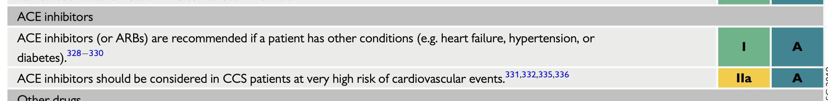
Kardiyovaskuler olay için yüksek riskli KKS hastalarında ACEinh tercih edilir

Slide 25
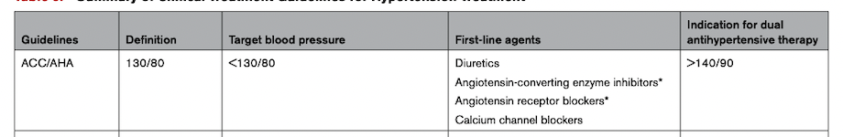
Hipertansiyonu olan Diyabet Hastasında İlaç Seçimi

Slide 26
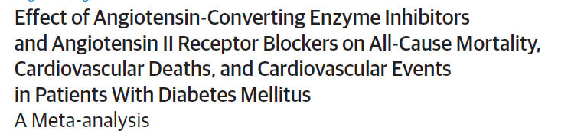
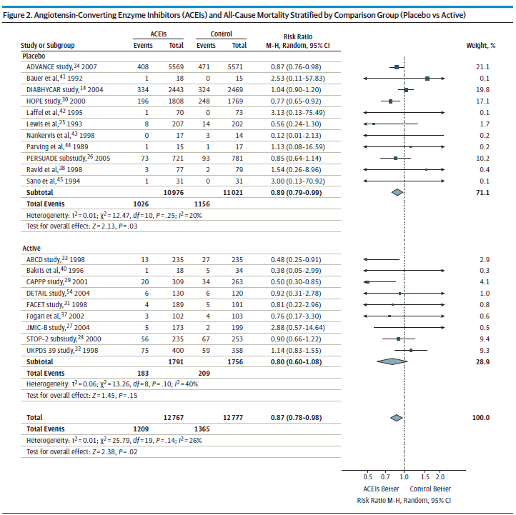
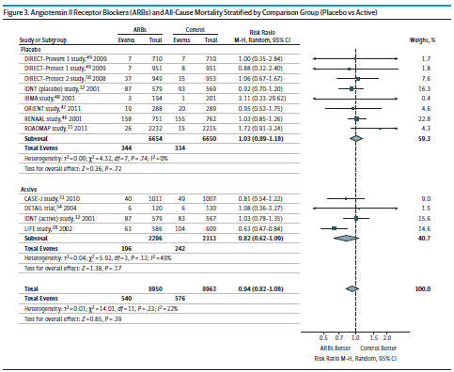

Diyabet Hastalarında
AÇFi Ölümü %13 Azaltır
Diyabet Hastalarında
ARB Ölümü Azaltmaz

Slide 27
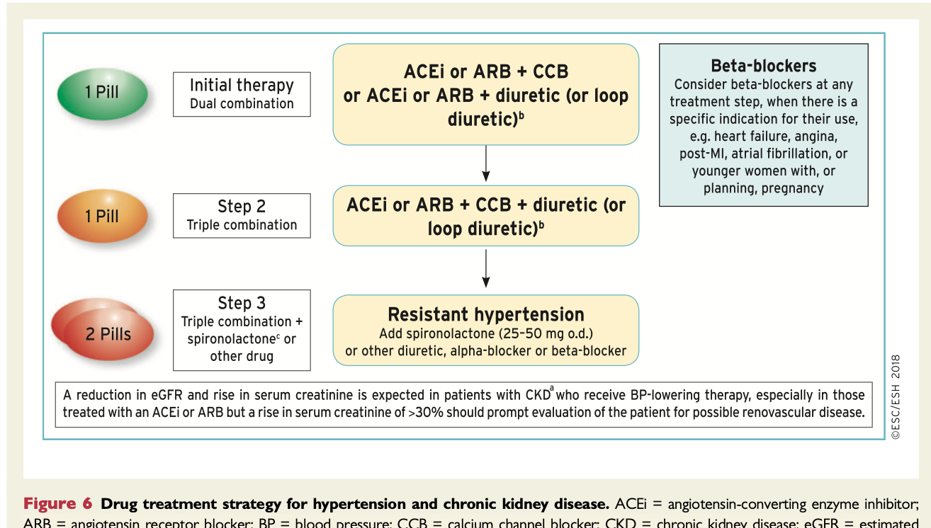
Hipertansiyon ve Kronik Böbrek Hastalığında
Önerilen Tedavi Yaklaşımı

Slide 28
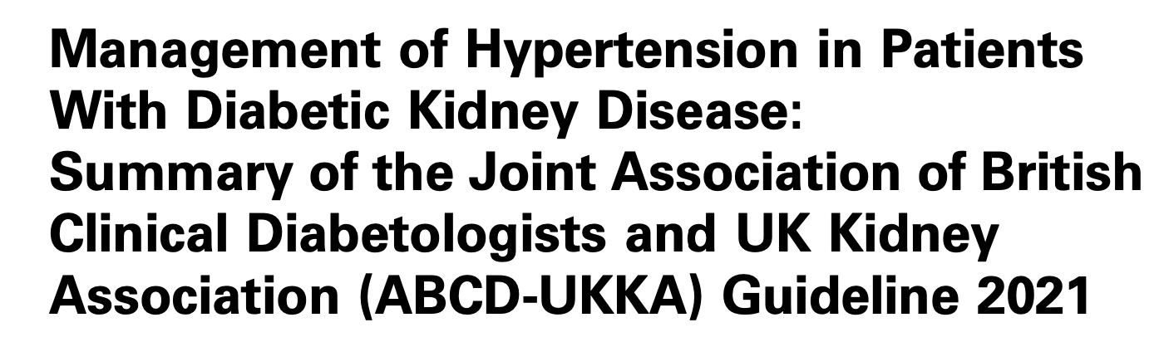
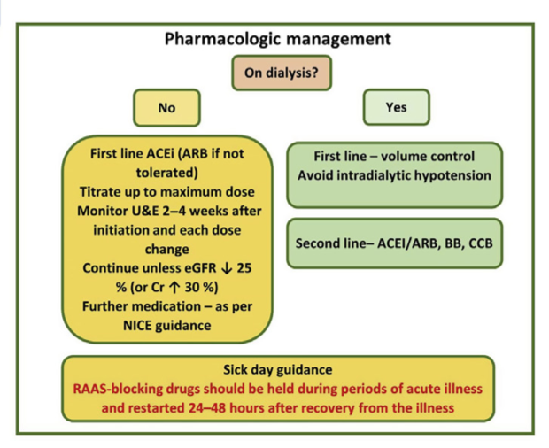

İlk tercih AÇFi.
(ARB; AÇFi tolere edilmez ise)

Slide 29
Kombinasyon Tedavisi
RAAS Blokeri
(AÇFi veya ARB)
KKB
Perindopril 10 mg
+
+
Diüretik

Slide 30
Hangi Diuretik?
Tiazid: Hidroklorotiazid
Tiazid benzeri: İndapamid ve Klortalidon

Slide 31
Diüretiklerin farmakolojik profili
HCTZ
(Kaplan NM, 2000)
Diuretik etkisi
ESV da azalma (kısa dönem)
PVD de azalma (uzun dönem)
Indapamid
(Bataillard A et al, 1999)
Diuretik etkisi
ESV da azalma (kısa dönem)
PVD de azalma (uzun dönem)
SSS downregulasyonu
Ca++ kanal blokeri etkisi
PG_{I2} artışı
Antioxidan etki

Slide 32
Anti-Hipertansif İlaç Seçilirken; metabolik olarak olumsuz etkisi olmayan ilaçlar seçilmeli
(dislipidemi, hiperürisemi-Gut ve insülin direnci/DM)

Slide 33
 | HCTZ | Klortalidon | İndapamid
Hipokalemi | ⬆⬆ | ⬆⬆⬆ | ⬄ Çok nadir
Hiponatremi | ⬆⬆ | ⬆⬆⬆ | ⬄ Çok nadir
Hiperurisemi | ⬆⬆ | ⬆⬆⬆ | ⬄ Çok nadir

Slide 34
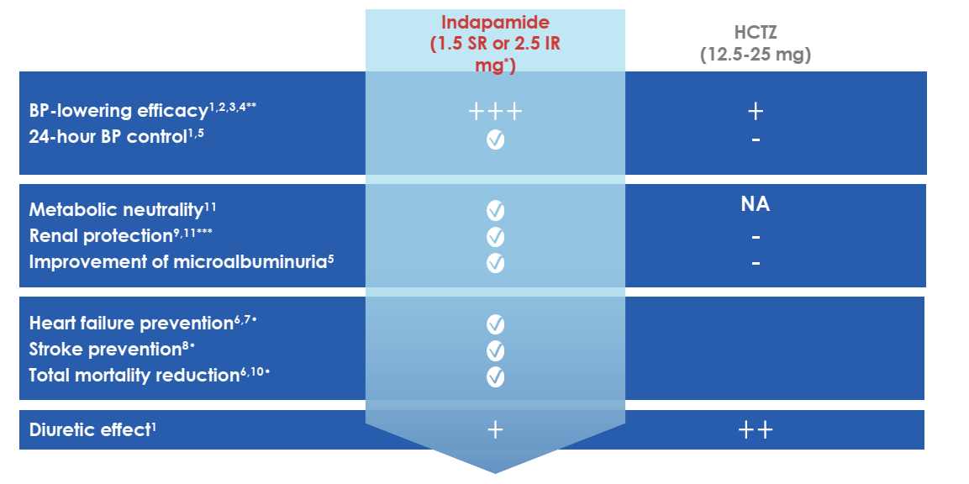
İNDAPAMİD BİR SIRA ÜSTÜNLÜKLƏRƏ MALİKDİR
İNDAPAMİD
(1.5 SR VƏ YA 2,5 IR MQ*)
HXT
(12,5-25 MQ)
Antihipertenziv effekti
AH-nın 24 saatlıq nəzarəti
Metabolik neytrallıq
Nefroproteksiya
Mikroalbuminuriyanın yaxşılaşdırılması
Ürək çatıçmazlığının profilaktikası
İnsultun profilaktikası⁸
Ümumi ölümün azalması
Diuretik təsiri
Roush et al. Hypertension. 2015;65:1041-1046. 2. Liang W et al. J Cell Mol Med. 2017;21:2634-2642. 3. Williams B, Mancia G et al. 2018 ESC/ESH Guidelines for the management of arterial hypertension. Eur Heart J.
2018;00:1-98. 4. Olde Engberink RH, et al. Hypertension. 2015;65:1033-1040. 5. Roush GR et al. Am J Hypertens. 2016;29:1130-1137. 6. Thomopoulos C et al. J Hypertens. 2015;33:195-211. 7. Chen P et al. Am J
Hypertens. 2015;28:1453-1463. 8. Beckett NS et al; HYVET Study Group. N Engl J Med. 2008;358:1887-1898. 9. Wang S et al. J Hum Hypertens. 2017;31:848-854. 10. National Clinical Guideline Center UK. Hypertension in
adults: diagnosis and management. http://guidance.nice.org.uk/CG127. Published August 2011.

Slide 35
Hipertansif hastalarda tiazid ve tiazid benzeri diüretiklerin majör KV sonlanım noktalarına etkileri: metaanalizi sonuçları
 | Tiazid Diüretikler | Tiazid Benzeri Diüretikler
Olay | RR (95% CI) | RR (95% CI) | P for interaction
Kardiak olay | 0.92 (0.79-1.07) | 0.78 (0.68-0.90)* | <0.001
KAH | 0.96 (0.78-1.19) | 0.98 (0.91-1.05) | 0.919
İnme | 1.03 (0.67-1.56) | 0.82 (0.70-0.96)* | <0.001
Kalp yetmezliği | 0.71 (0.44-1.15) | 0.57 (0.41-0.76)* | <0.001
Chen P et al, Am J Hypertens 2015

Slide 36


Perindopril+İndapamid kombinasyonu ile sutkanın istənilən vaxtında güclü AH effektivlik deməkdir
RAAS inh + HXTZ kombinasiyası terapiyasından keçirmə
140-159 mm Hg
160-179 mm Hg
>180 mm Hg
0
-10
-19.5
-20
-29.9
-30
-40
-45.1
-50
-60
Farsang C,et al; PICASSO investigators. Blood Press.Suppl 2012.

Slide 37

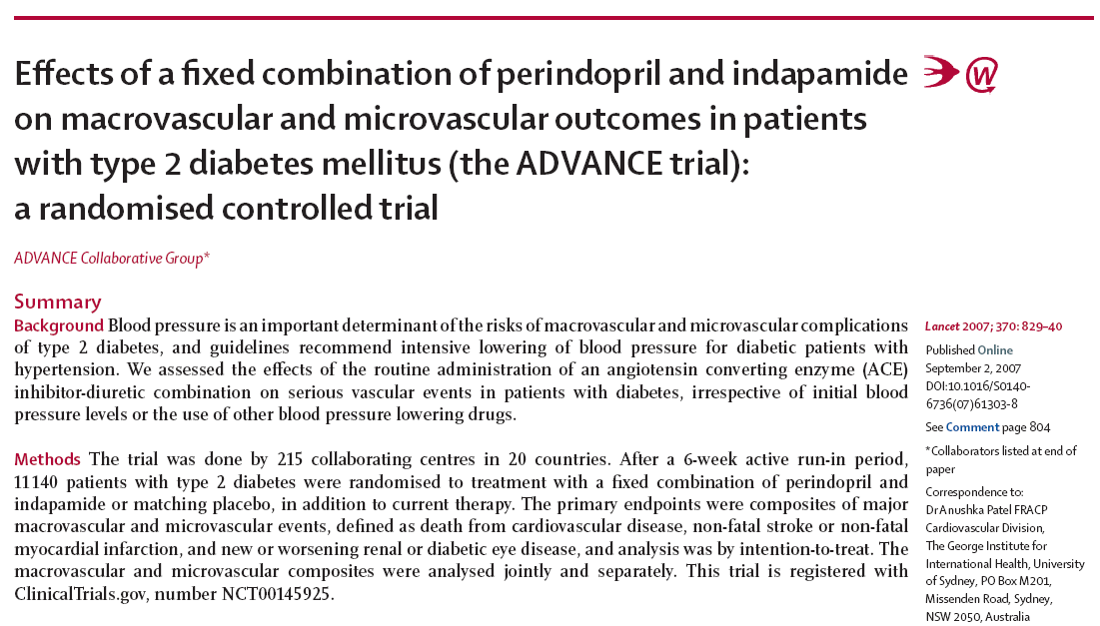

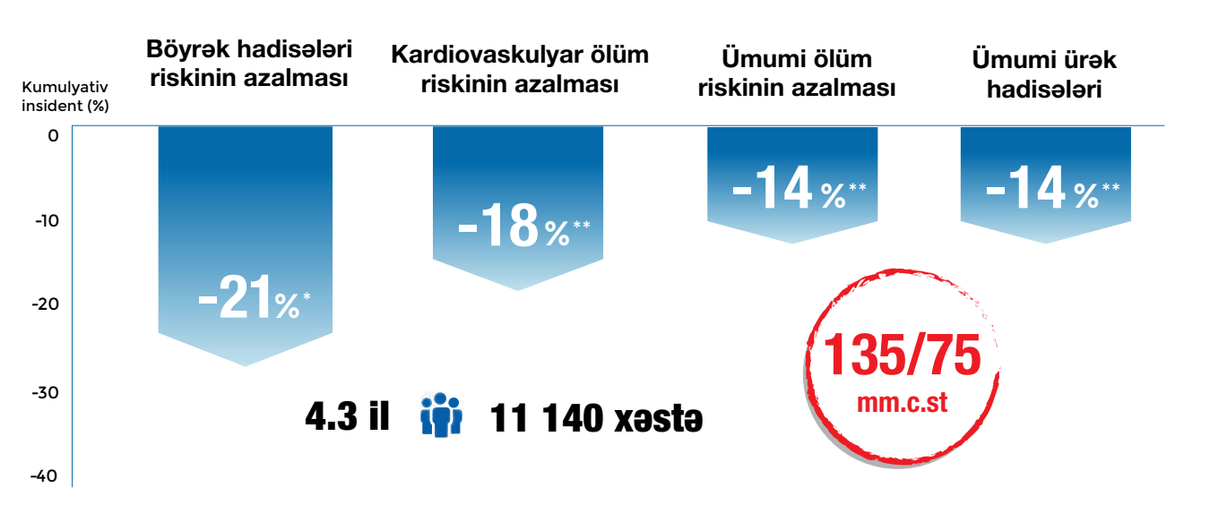
Diabetik xəstələrdə hipertenziyanın ən uyğun müalicəsi üçün Perindopril/İndapamid kombinasiyasının istifadəsini dəstəkləyən sübutlar
Noliprel ilə 5 ildən çox müalicə alan 1 milyon diabet xəstəsində aşağıdakıların qarşısını almaq olardı:
15 000 ölüm hadisəsi
15 300 ürək-damar hadisələri
50 000 böyrək çatışmazlığı hadisələri
12 650 həyatı qurtarmaq olardı.
Patel A et al. ADVANCE Collaborative Group. Lancet. 2007;370:829-840.

Slide 38
Perindopril+ İndapamid
için büyük çaplı klinik çalışma kanıtlarının özeti
Çalışma | ilaç | Sonlanım noktası | Ana bulgular
HYVET | Indapamid ± Perindopril vs. Plasebo | Primer: Fatal veya non fatal inme Sekonder: Herhangi nedenli ölüm KV nedenli ölüm, Kardiak nedenli ölümler İnme nedenli ölüm | Fatal or non fatal inmede %30 azalma İnmeden ölümde % 39 azalma KY de %64 azalma Herhangi nedenli ölümde % 21 azalma KV nedenli ölümde %23 azalma
ADVANCE | Indapamid + Perindopril vs. Plasebo | Makrovasküler (KV ölüm, nonfatal MI, nonfatal inme) ve mikrovasküler (yeni veya kötüleşen nefropati veya retinopati) olayların bileşkesi | Primer sonlanım noktasında %9 azalma KV ölümde %18 azalma Tüm nedenli ölümde %14 azalma Total renal olaylarda %21 azalma
PROGRESS | Indapamid + Perindopril vs. Plasebo | Fatal or non fatal inme | İnmede %43 azalma Major KV olaylarda %40 azalma
PATS | Indapamid vs. Plasebo | Fatal or non fatal inme | İnmede %29 azalma

Slide 39
2019

Slide 40





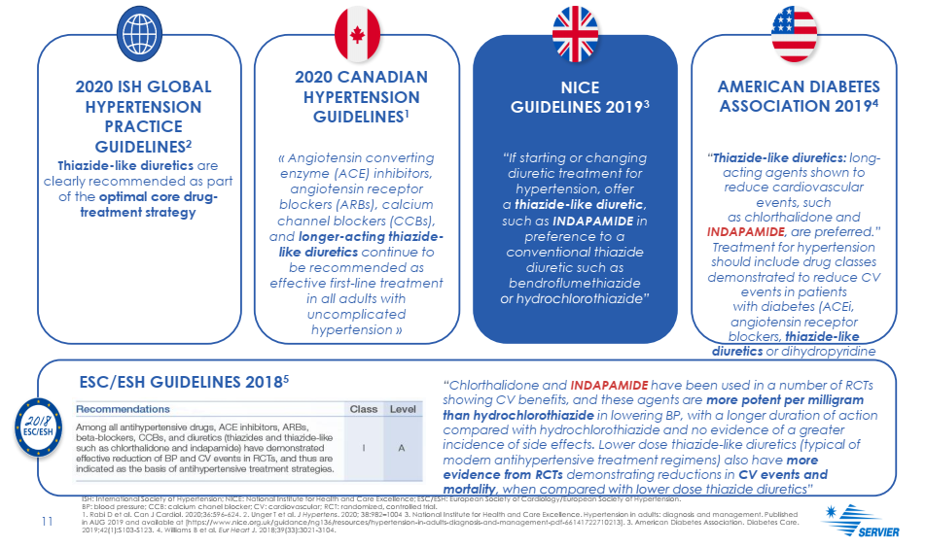
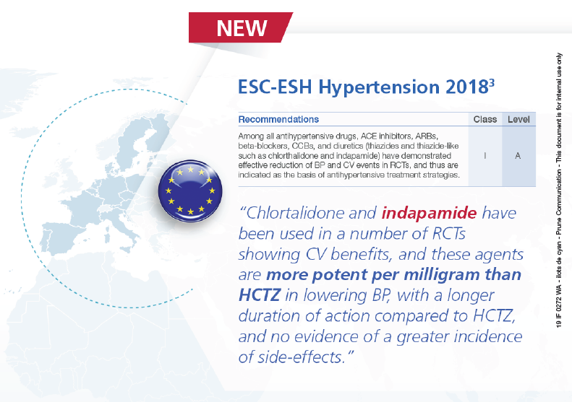
Son tövsiyələrdə tiazidəbənzər diuretiklər açıq şəkildə tövsiyə olunur
AKC/AHC tövsiyələri 2018
«“Xlortalidon və Indapamid, ÜDX
faydalarını göstərən bir sıra randomizə
olunmuş tədqiqatlarda istifadə edilmişdir və
bu maddələr:
• AT-in salınmasında HXTZ-dən hər
mq başına daha güclü olub,
• HXTZ ilə müqayisədə daha uzun təsir
müddətinə malikdir.
• və daha çox əlavə təsir hallarına dair heç
bir dəlil yoxdur
Daha aşağı doza tiazidə bənzər diuretiklər
(müasir antihipertenziv müalicə rejimlərinə
xas olan), daha aşağı dozalı tiazid
diuretiklərlə müqayisədə, KV hadisələrin
və ölüm göstəricilərinin azalmasında effekti randomizə olunmuş tədqiqatlarda sübut edilmişdir.
2020 HİPERTONİYA ÜÇÜN BHC-nin QLOBAL PRQAKTİKİ TÖVSİYƏLƏRİ²
Tiazidəbənzər diuretiklər medikamentoz müalicənin əsas optimal hissəsi kimi birmənalı tövsiyə olunur
NİCE TÖVSİYƏLƏRİ 2019³
«Əgər diuretik ilə müalicəyə başlamaq və ya əvəz etmək lazımdırsa, bendroflumetiazid və ya hidroxlortiazid kimi ənənəvi tiazid diuretiklərinin əvəzinə Xlortalidon və ya İNDAPAMİD kimi tiazidəbənzər diuretiklər təyin edin.
AMERİKA DİABET CƏMİYYƏTİ 2019⁴
«Tiazidəbənzər diuretiklər: xlortalidon və İNDAPAMİD kimi ürək-damar hadisələrini azaldan uzunmüddətli preparatlara üstünlük verilir.» Hipertenziyanın müalicəsi şəkərli diabet xəstələrində KV hadisələri azaldan sinif dərmanları əhatə etməlidir (AÇFi, ARB, tiazidəbənzər diuretiklər və ya dihidropiridin

Slide 41
RAS Blokeri
(ACE inh veya ARB)
KKB
Perindopril 10 mg
+
+
Diüretik

Slide 42
Kalsiyum Kanal Blokerleri (Amlodipin)
- En etkililerden
- Etki süresi uzun
- Klinik etkinlik verisi (RKÇ) çok
ALLHAT, VALUE,
ACCOMPLISH, ASCOT….

Slide 43

AÇFi və/və ya KKB-dən Perindopril-amlodipine keçid qan təzyiqini hipertenziya dərəcəsinə görə əhəmiyyətli dərəcədə azaltdı
200
185.6
180
*P<0.0001 vs başlanğıc
161.7
SQT (mm.c.s.)
160
153.7*
146.6
SYMBIO: Prospective, real-life,
open-label, longitudinal, phase IV study
of perindopril/amlodipine SPC in patients
whose hypertension was insufficiently
controlled at baseline or who tolerated
treatment poorly (n=2 132).
141.7*
135.5*
140
133.5*
129.8*
135.5*
120
0 ay
1 ay
2 ay
3 ay
Daraca 3:
başlanğıcda hipertenziya (n=354)
Daraca 2:
başlanğıcda hipertenziya (n=927)
Daraca 1:
başlanğıcda hipertenziya (n=711)
BP: blood pressure; SBP: systolic blood pressure; SPC: single-pill combination.
Hatala R et al. Clin Drug Invest. 2012;32:603-612.
Study not in line with EU SmPC. Coveram is indicated as substitution therapy in patients already controlled with perindopril and amlodipine. To be approved by local RA.

Slide 44

Perindopril&amlodipin ile
Total ve Kardiyovasküler ölümde anlamlı azalma
Kardiyovasküler ÖLÜM
Tüm nedenlere bağlı ÖLÜM
%
24%, P=0.001
%
11%, P=0.0247
3.5
10.0
3.0
atenolol/thiazide
(events=342)
atenolol/thiazide
(events=820)
8.0
2.5
2.0
6.0
1.5
4.0
1.0
amlodipine/perindopril
(events=263)
2.0
amlodipine/perindopril
(events=738)
0.5
0.0
0.0
0.0
1.0
2.0
3.0
4.0
5.0
0.0
1.0
2.0
3.0
4.0
5.0
Yıllar
Yıllar
Dahlof B, et al. Lancet. 2005;366:895-906.

Slide 45

Kan Basıncında Azalma Benzer olduğu halde, perindopril+amlodipin ile koroner olay ve inme daha AZ
(mm Hg)
Sistolik ve Diyastolik kan basıncı
180
SBP
atenolol ± tiyazid
165,2
amlodipin ± perindopril
160
163.9
140
 | Beklenen Fark
Koroner olaylar | %4-8
İnme | %11- 14
Saptanan Fark
%14
%23
137.7
120
Ortalama SKB Farkı = 2.7 mm Hg
136.1
100
94.8
DBP
80
94.5
79.2
Ortalama DKB Farkı = 1.9 mm Hg
77.4
60
Baseline
0.5
1.0
1.5
2.0
2.5
3.0
3.5
41.0
4.5
5.0
5.5
Son
visit
1. Dahlöf B, et al. Lancet. 2005;366:895-906.
2. Poulter N, et al. Lancet. 2005;366:907-914.
Notes:
45

Slide 46
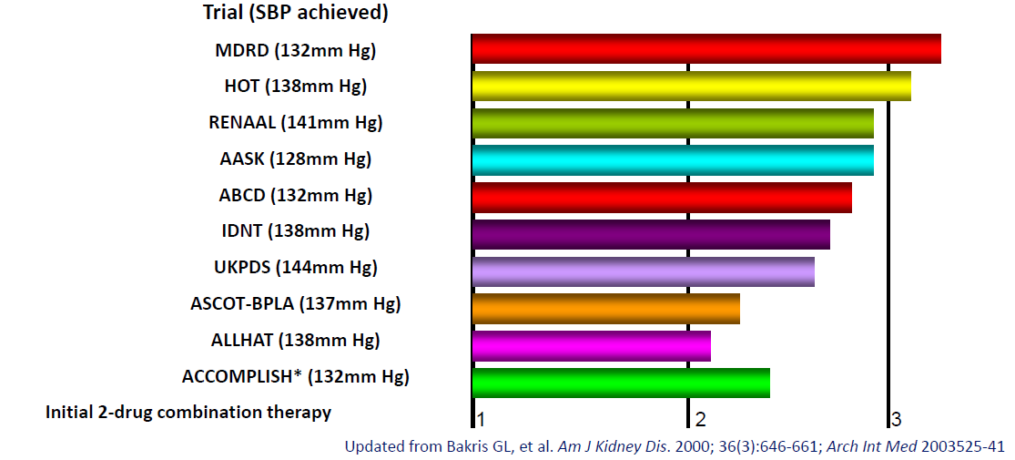
Hedef KB’na ulaşmak için gereken anti-HT ilaç sayısı sıklıkla >3

Slide 47

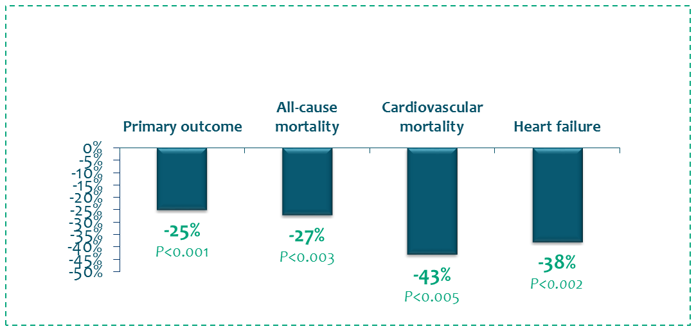
3 anti-HT ilaç kullanımı ile KV olaylarda anlamlı azalma
n=9361, ortalama takip süresi 3.26 y
Hastalar: >50y, ↑KV risk, diabetes yok, inme geçmişi yok
SPRINT Çalışması
Risk reduction (%)
Kullanılan ortalama antihipertansif sayısı
1.8
2.8
Standart tedavi
Yoğun tedavi
SPRINT Research Group. N Engl J Med. 2015;373(22):2103-2116.
Notes:
There really is an added benefit of tightly controlling BP, especially with 3 drugs
Patients with 3 drugs were the best protected

Slide 48
İkili ilaç kombinasyonu ile Kan Basıncı kontrol edilemeyen
(<130/80 mmHg olmayan) hastalarda; 3 ilaç kombinasyonu gereklidir
Hedef KB:<130/80 mmHg

Slide 49
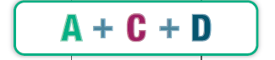
Perindopril/İndapamid/Amlodipin kombinasyonunun Kan Basıncına Etkisi

Slide 50







yüksək AH effektivli 3-lü kombinasiyadır!
Perindopril/İndapamid/Amlodipin
Tripliksam təzyiqi dərəcəsindən asılı olmayaraq hədəfə endirir
Gündə cəmi
1 TABLET!
1-ci d..
(n=1 679)
SAT DAT
2-ci d..
(n=2 397)
SAT DAT
3-cü d..
(n=655)
SAT DAT
mm.c.s.
-10
-15
-19
-21
-30
-45
Multicenter, prospective, observational, noninterventional, 4-month, open-label clinical study. Patients at high or very high cardiovascular risk were enrolled if they had essential hypertension that was not properly controlled despite antihypertensive therapy. The primary end point was the decrease of o ce BP (OBP). After 4 months of therapy, OBP decreased by 28.3 ± 13.5/13.8 ± 9.4 to 132.2 ± 8.6/80.0 ± 6.6 mm Hg (P<0.0001). Patients who met study and treatment dose criteria (perindopril 10 mg/ indapamide 2.5 mg + amlodipine 5 or 10 mg) were included in the analysis (N = 4731).
BP: Blood pressure; SBP: Systolic blood pressure; DBP: Diastolic blood pressure Tòth K et al; PIANIST Investigators. Am J Cardiovasc Drugs. 2014;14:137–145.
In the EU, Triplixam is approved for substitution therapy only, according to the current SmPC (to be adapted locally for other countries)

Slide 51
Tedavi başlangıcından itibaren kombine tedavi alan hastalarda, kardiyovaskuler sonlanım, tek ilaç alanlardan daha iyidir

Slide 52
Sabit Doz Kombinasyon ilaçlarda hastanın ilaca
uyum göstermesi devam etmesi daha fazladır

Slide 53
Perindopril + Amlodipin vs Perindopril/Amlodipin
İki İlaç Tek İlaç
Sabit Doz Kombinasyon şeklinde perindopril+amlodipin kullanan hastalarda ilaç devamlılığı ve yaşam daha fazla

Slide 54
Üç ilacın serbest kombinasyonu (a+b+c)
2 ilacın serbest kombinasyonu + 1 ilaç (ab + c)
3 ilacın tek tablette kombinasyonu (abc)
Yaşama Olasılığı
Sabit Doz Kombinasyon şeklinde üç ilaç
kullanan hastalarda ölüm riski daha az

Slide 55
Hipertansiyon Tedavisinde
AÇFi’ler, ARB’lere ölüm azalması açısından üstün
AÇFi ler arasında Perindopril en yüksek kanıt düzeyine sahip, daha fazla ölüm ve MI azalması
- Tiyazid benzeri diüretik İndapamid, daha fazla ölüm ve morbidite azalması yapar
- Diuretik; İndapamid tercih edilmeli
- KKB; inme ve MI gelişimini en fazla azaltır
- Amlodipin, KV sonlanımlar üzerine etkin ve kanıtları var
AÇFi + KKB (Tek Tablet – Perindopril-Amlodipin) AÇFi + D (Perindopril-İndapamid Tek Tablet )
AÇFi+KKB+diüretik (Perindopril-İndapamid-Amlodipin Tek Tablet) ➔Etkin kan basıncı kontrolü sağlar
➔Mortalite ve mobiditeyi azaltır

Slide 56
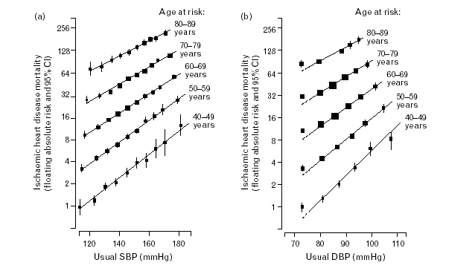
Kan Basıncı Hedefi
115 mmHg
75 mmHg
HEDEF KB
<120/80 mmHg
İskemik Kalp Hastalığı Mortalitesi
İskemik Kalp Hastalığı Mortalitesi
Ferdi Yanaşma
Lancet 2002 360:1903-13

Slide 57

Teşekkürler
Təşəkkür edirəm
İki Devlet Tek Millet

Slide 58
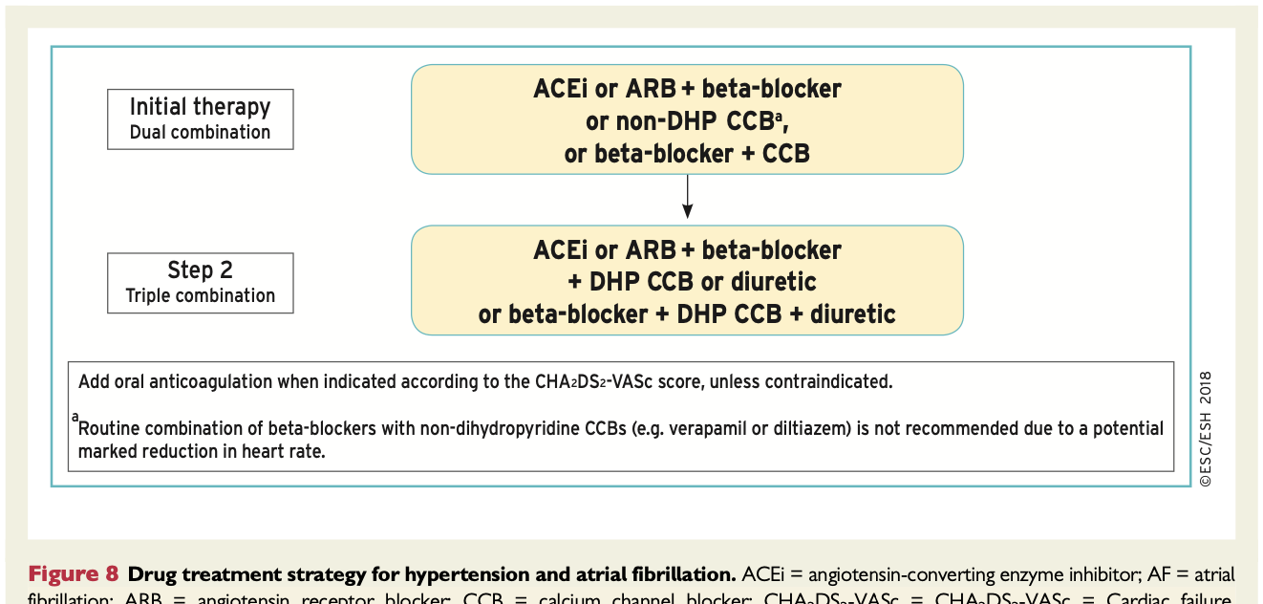
Hipertansiyon ve Atriyal Fibrilasyon Hastasında Önerilen Tedavi Yaklaşımı

Slide 59
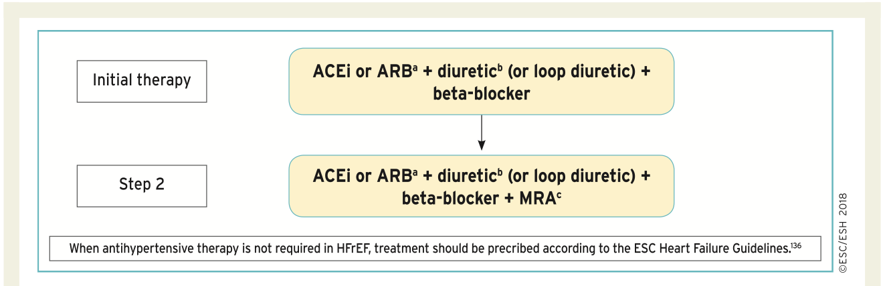
Hipertansiyon ve Kalp Yetersizliği Hastalığında
Önerilen Tedavi Yaklaşımı

Slide 60
